Slide 1
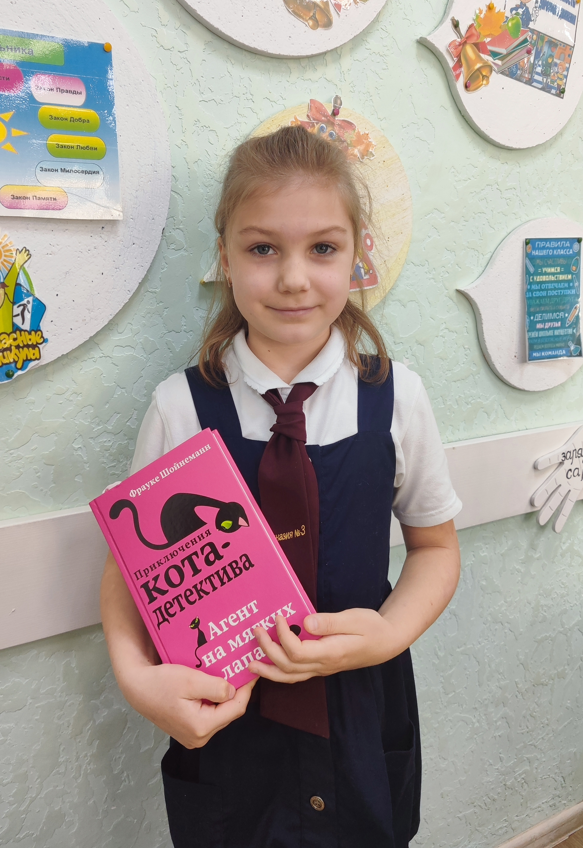
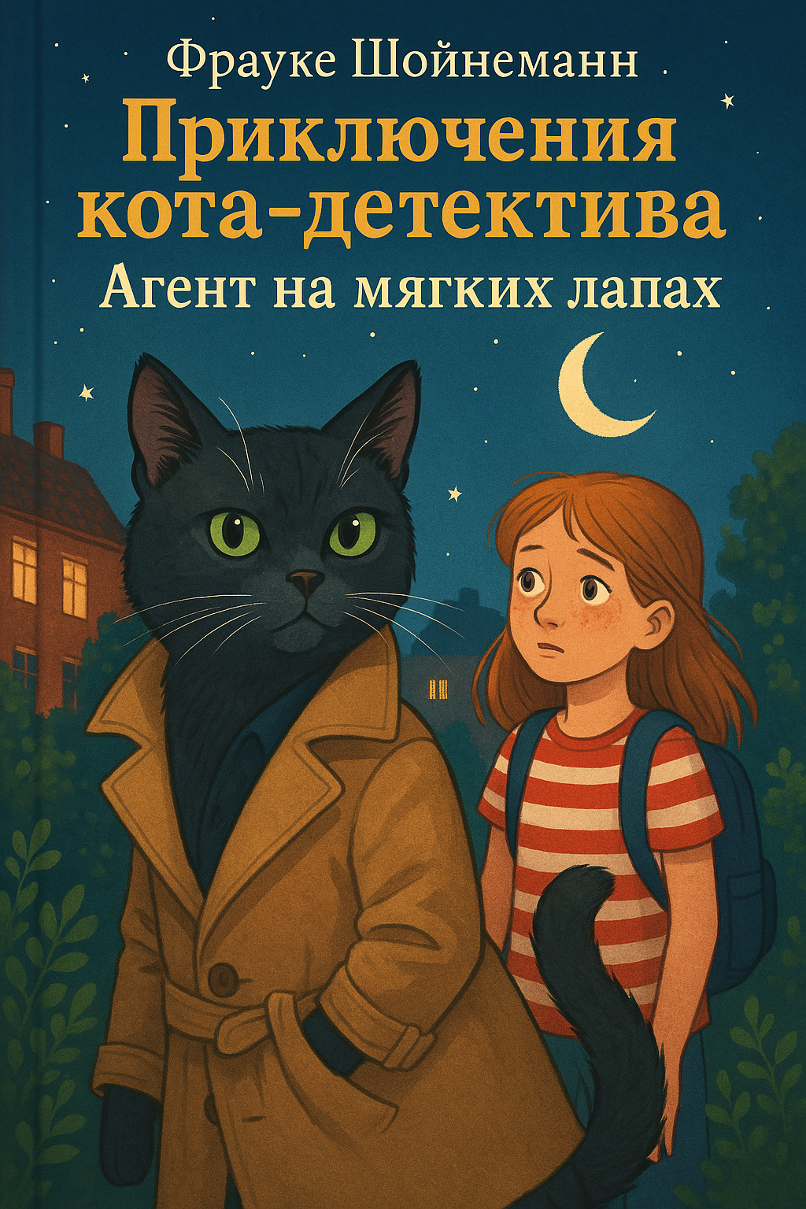


Блудова Василиса, учащаяся 2 «А» класса, ГУО «Гимназия №3 г. Бобруйска имени митрополита Филарета (Вахромеева)»

Slide 2

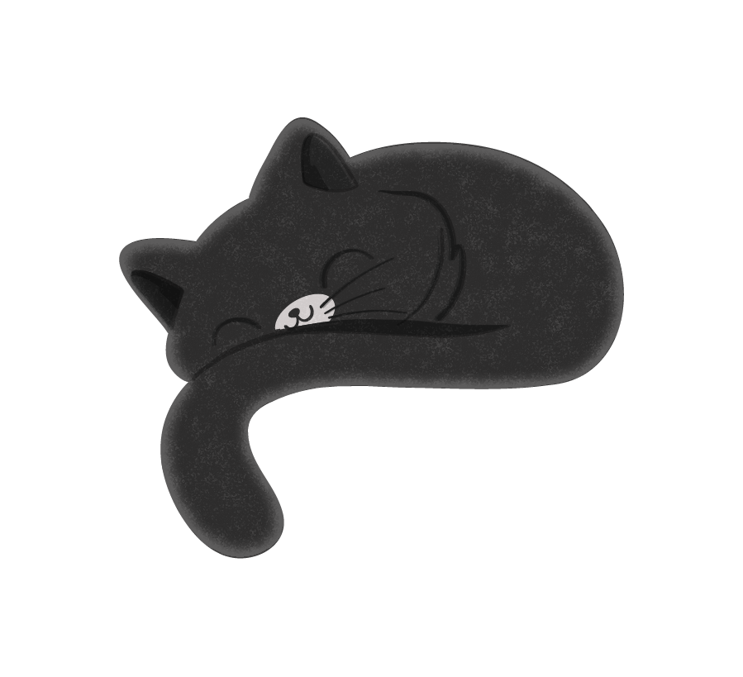


Коротко о главном
Герой: Уинстон Черчилль – аристократичный британский кот, любитель комфорта и гурман.
Место действия: Гамбург.
Неожиданный поворот: Уинстон меняется телами с 12-летней девочкой Кирой.
Главная задача: Раскрыть преступление и спасти маму Киры.

Slide 3


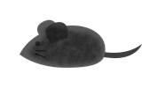
Главные герои
Уинстон – британский кот, умный, изысканный, но немного ленивый.
Кира – девочка, оказавшаяся в теле кота. Смелая, решительная и добрая.
Анна – мама Киры, оказавшаяся в опасности.
Вернер – профессор физики, хозяин Уинстона.
Банда контрабандистов – главные злодеи, которых предстоит разоблачить.

Slide 4
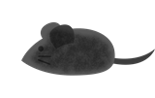
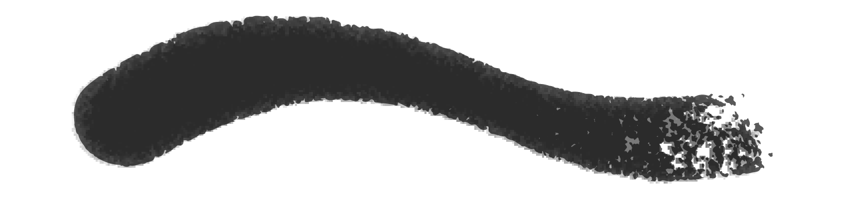






Необычный герой – детектив с мягкими лапами!
Динамичный сюжет – тайны, преступники, перевоплощения!
Юмор и остроумие – саркастичные мысли кота не оставят вас равнодушными.
Захватывающее расследование – хитроумные кот и девочка в центре детективной интриги.
.
Почему стоит прочитать?

Slide 5




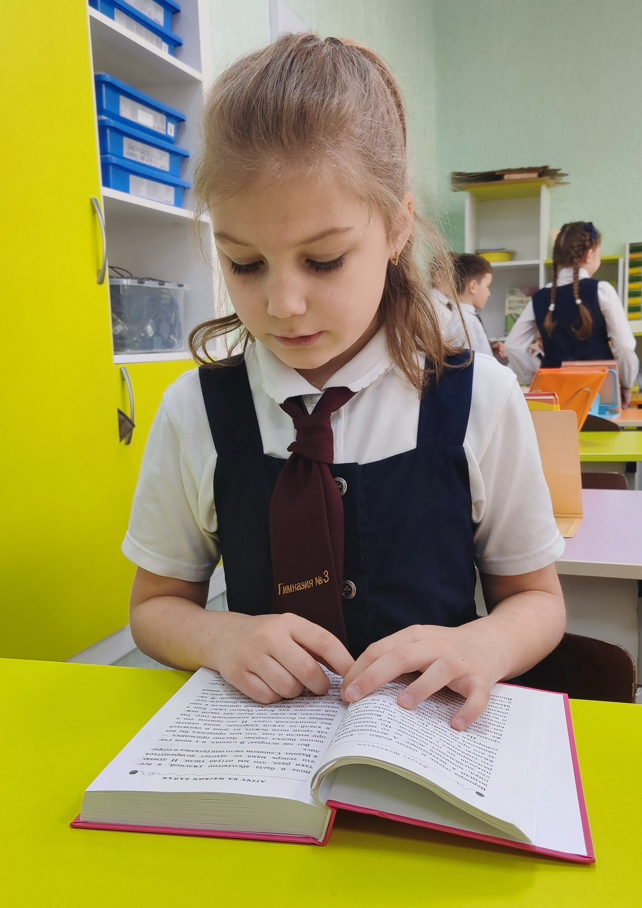

Когда последняя страница будет перевернута, Вы непременно улыбнетесь - ведь настоящие детективы, даже с мягкими лапками, никогда не заканчиваются, они просто ждут нового расследования.

